Slide 1
T&D（番外編）意見交換会 教材としてのコロナウイルス 2021年5月4日
以下のスライドは、当日の意見交換会用に準備した資料に、コメントや新しいスライドを入れたものです。それぞれの資料を部分引用した元のURLを示してありますので、必要に応じて利用していただければと思います。
一介の元生物教員が作成した資料であり、ウイルスや感染症の専門家によるものではありません。インターネットの情報がすべて正しいとは限らないこともお含みおきください。
皆さんのお役に立つ部分があれば幸いです。
生物教育研究所 中道貞子

Slide 2
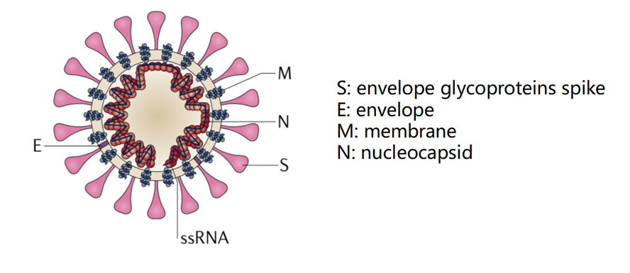
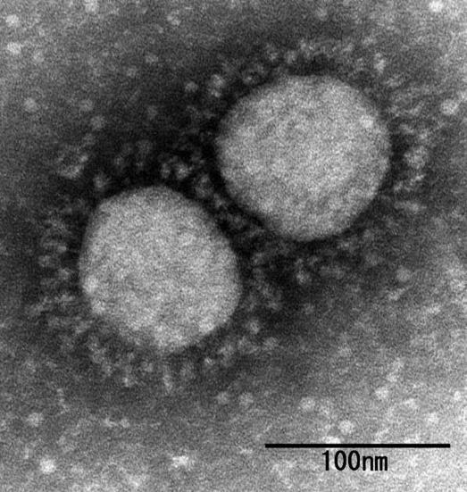
https://www.cyagen.jp/community/newsletters/issue-2020-02-17.html
ゲノムRNAには、ヌクレオカプシドタンパク質が結合し、殻(カプシド）を形成
© 京都新聞社 新型コロナウイルスの英国型変異株（国立感染症研究所提供）
Positive-sense single-stranded RNA virus）または(+)ssRNAウイルス
図1 コロナウイルスの概略図（Jibe Cui et al. 2020から引用）
ニュースでよく見かける写真
スケールが入っていないものも多いが、スケールは示したい

Slide 3
新型コロナウイルスの感染と免疫の仕組みにつき解読
2020年2月17日
コロナウイルス(CoV)はNidoviralesに属する最大のウイルス科
4つの属に分け、すなわちα、β、γとδコロナウイルスである。
その中で、αとβコロナウイルスは10％—30％のヒトの気道・腸管感染を引き起こす。
コロナウイルス属のウイルスはエンベロープ(envelope)に包まれたRNAウイルスである。
その直径は約100−160nmであり、遺伝物質は全RNAウイルスの中で最大である。
ウイルス粒子の脂肪膜の表面には３つの糖タンパク質がある。
棘突起糖タンパク質(S、SpikeProtein、受容体結合部位、細胞溶解作用と主要な抗原部位)
小包膜糖タンパク質(E、EnvelopeProtein、小さい、細胞膜と結合するタンパク質)
膜糖タンパク質(M、MembraneProtein、栄養物質の膜貫通輸送、新しく生まれたウイルスの出
芽とウイルスエンベロープの形成を担当する)。
少数の種類としてヘマグルチニン糖タンパク(HEタンパク質、Haemaglutinin－esterase)がある。ウイルスは主にSpikeタンパク(Sタンパク質)と宿主細胞受容体の結合を通じてウイルスの侵入を介し、且つウイルスの組織または宿主の嗜好性を決定する。
コロナウイルスSタンパクS1サブユニットのN末端ドメイン(S1−NTD)とC末端ドメイン(S1−CTD)はいずれも受容体結合ドメイン(RBD)とすることができる。S1−NTDは糖受容体に、S1−CTDはタンパク質受容体に結合すると考えられている。
https://www.cyagen.jp/community/newsletters/issue-2020-02-17.html

Slide 4
COV直径 約100nm
ゲノムRNAの長さ ３０KB、
塩基間の距離がDNAと同じと仮定すると
0.34nm ×３× 10^{４} ＝約10000nm（10μm）
以下のURLに全ゲノム配列があり、Poly(A)が確認できる https://www.ncbi.nlm.nih.gov/nuccore/1798174254
コロナウイルスの核酸は非分節一本鎖(+)RNAであり、27−31kbの長さ、RNAウイルスの中で最も長いRNA核酸鎖である。
RNA鎖が5側にメチル化「帽子」があり、3側にPoly（A）「尾部」の構造がある。
この構造は真核生物mRNAと非常に似ている。
ゲノムRNA自身は翻訳の役割を果たす重要な構造的基盤であるため、RNA−DNA−RNAの転写過程は省略されている。
コロナウイルスはRNAとRNAの間の組換え率が非常に高く、ウイルスが変異を起こしたのはこのような高い組換え率のためである。組換え後、RNA配列が変化し、それによって核酸がコードしたアミノ酸配列も変化し、アミノ酸で構成するタンパク質も変化する。そのため、抗原性も変化され、ワクチンの開発が制限される。
今まで、専門家はウイルスの起源はキクサバットではないかと考えているが、最終的なヒトへの感染は、中間宿主の存在とウイルスの変異によってヒト細胞に適応したことによる。
https://www.cyagen.jp/community/newsletters/issue-2020-02-17.html

Slide 5
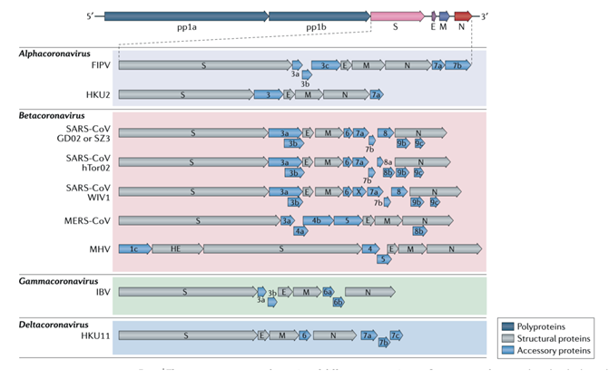
図2 異なるコロナウイルスのゲノム、遺伝子とタンパク質 （Jie Cui et al. 2019から引用）
https://www.cyagen.jp/community/newsletters/issue-2020-02-17.html

Slide 6
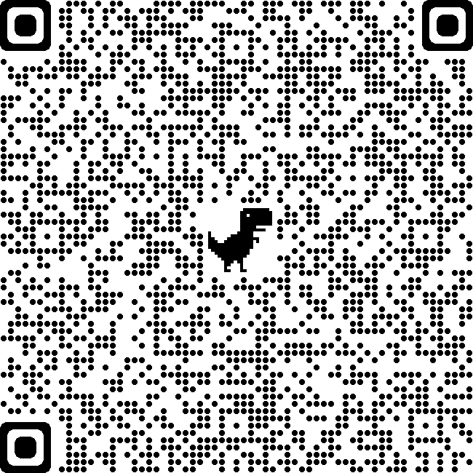
https://www.ncbi.nlm.nih.gov/sars-cov-2/
National Center for Biotechnology Information のサイト：
全ゲノム配列が見られる。
◆ Full genome sequence of SARS-Cov-2：
https://www.ncbi.nlm.nih.gov/nuccore/1798174254
◆ https://plaza.umin.ac.jp/~OIO/blog/2020/05/23/full-genome-sequence-of-sars-cov-2/
GC％ 約38%。11種類の遺伝子から12種類の成熟タンパク質が翻訳されると報告
第一三共株式会社所属の大島康雄氏ブログ ここには全ゲノム配列と、説明あり
結合の様子を示すシミュレーション動画あり
COVID-19原因ウイルスのspike蛋白質の受容体結合ドメインとヒトACE2
Posted on 2020年4月11日 by Oshima /
https://plaza.umin.ac.jp/~OIO/blog/2020/

Slide 7
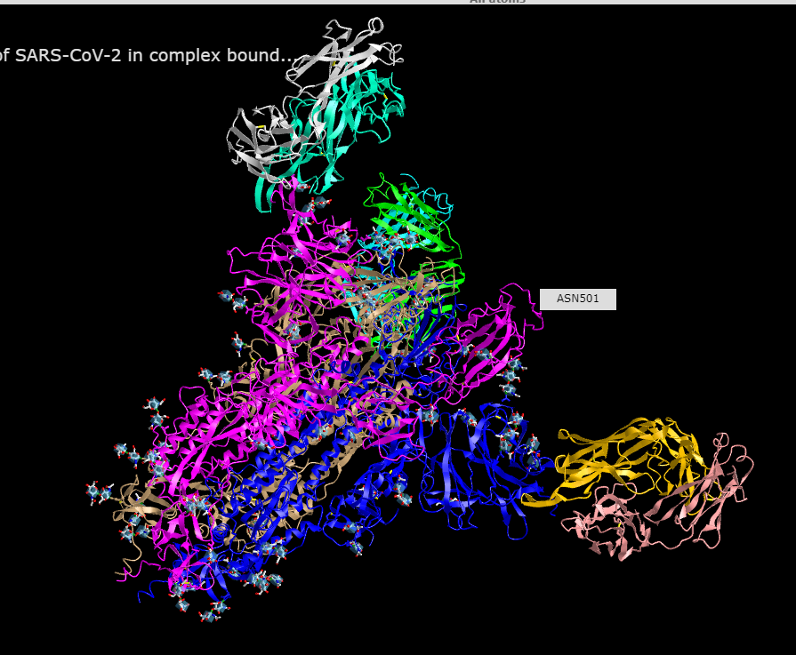
スパイクタンパク質の立体構造
西郷氏から紹介を受けたサイト。動かして、いろいろな方向から見えます
変異株 N501Y株は
501番目のアミノ酸
N（アスパラギン）が
Y（チロシン）に変異
N-acetyl-D-glucosamine
https://www.ncbi.nlm.nih.gov/Structure/icn3d/full.html?mmdbid=7C2L&command=view

Slide 8
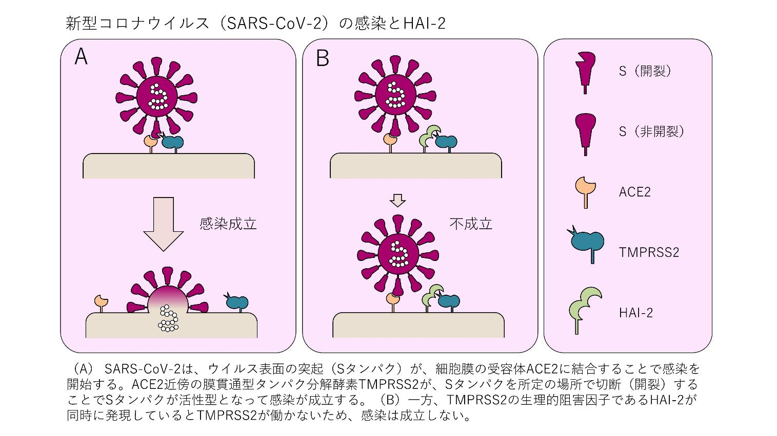
新型コロナウイルスの感染
NIID(National Institute of Infectious Diseases) 国立感染症研究所
https://www.niid.go.jp/niid/images/research_info/vir-2021-6.jpg

Slide 9
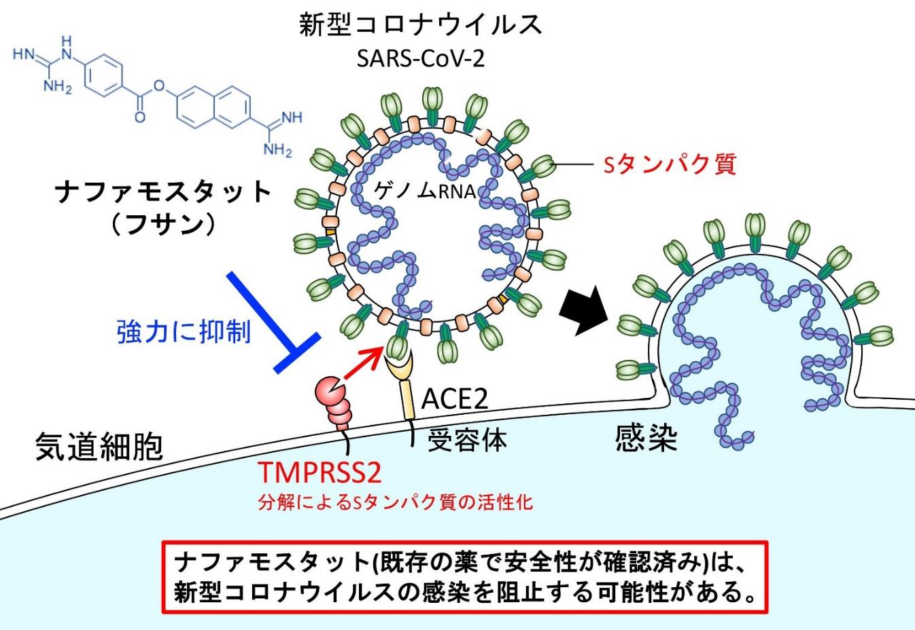
東大医科学学研究所 「感染初期のウイルス侵入過程を阻止、効率的感染疎外の可能性がある薬剤を同定」という記事中の図
https://www.ims.u-tokyo.ac.jp/imsut/jp/about/press/page_00060.html

Slide 10
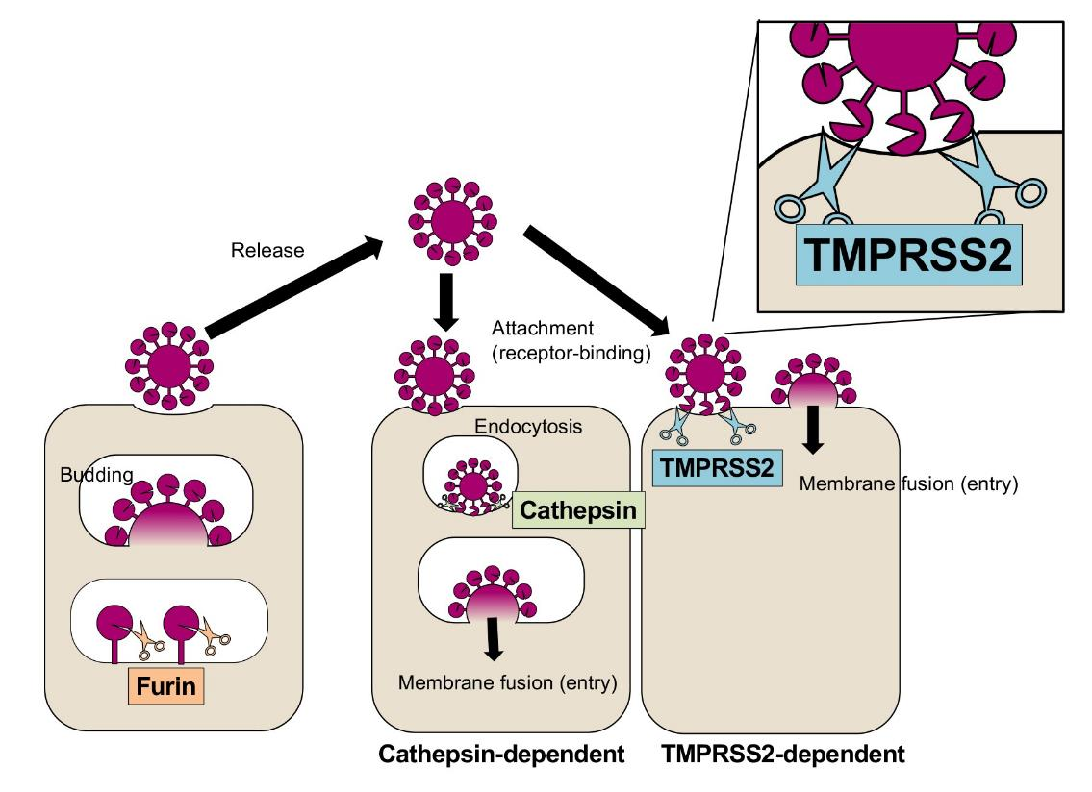
日本病態プロテアーゼ学会
「新型コロナウイルスSARS-CoV-2の宿主プロテアーゼによる開裂活性化 国立感染症研究所」 竹田誠
http://jspp.kenkyuukai.jp/special/index.asp?id=33578
意見交換会では、感染が「エンドサイトーシス」か「膜融合」か、どちら？ということが話題になりました。どちらの図もあるからです。
ここに紹介したサイトでは、どっちもあり？
説明は、上のURLサイトにあります
図2 新型コロナウイルス（SARS-CoV-2）の開裂活性化と細胞侵入

Slide 11
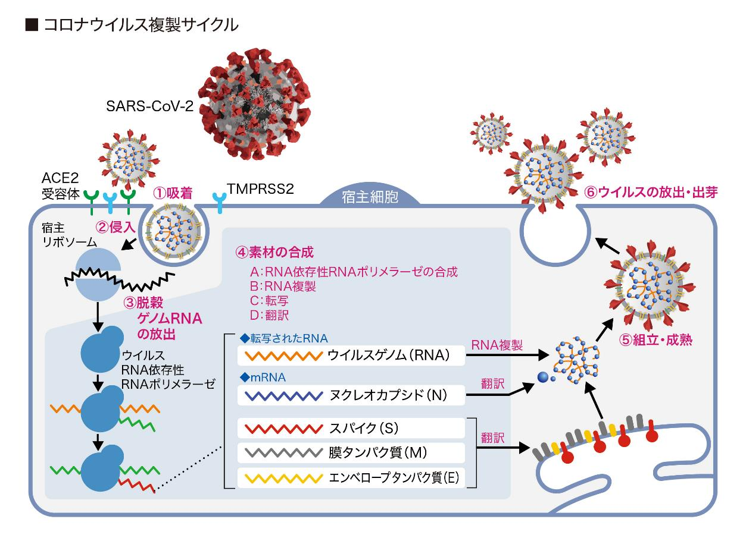
SARS-CoV-2 複製サイクル
https://www.jiu.ac.jp/features/detail/id=6822
図の説明は 城西国際大学HPにあり

Slide 12
いくつかの動画サイト紹介
https://www.youtube.com/watch?v=WOvvyqJ-vwo
ｍRNA Vaccines Work – Simply Explained （日本語字幕あり）
https://www.youtube.com/watch?v=5DGwOJXSxqg
What happens in your body when you contract the Coronavirus?
(日本語字幕あり）
https://www.youtube.com/watch?v=OYgVmOLF2mY
SARS-CoV-2 Variants | UK + South African + Brazil Variants
(英語字幕あり 43分）
NINJA NERD MEDICINE
is creating Educational You Tube Videos

Slide 13
動画サイト紹介
https://theconversation.com/all-the-coronavirus-in-the-world-could-fit-inside-a-coke-can-with-plenty-of-room-to-spare-154226
All the coronavirus in the world could fit inside a Coke can, with plenty of room to spare
世界中のコロナウイルスがコークの一缶に収まる？
ウイルスが如何に小さいものかを知るのに面白いかと・・

Slide 14
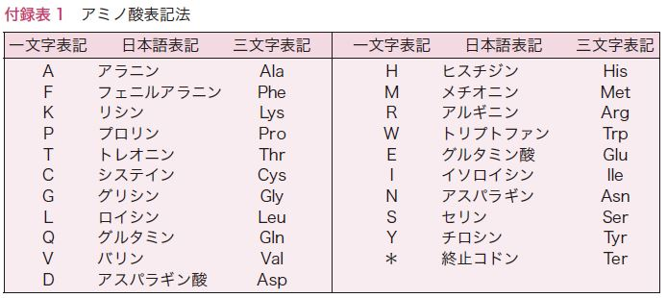
新型コロナウイルス変異株の話
◆N501Y株
501番目のアミノ酸
N（アスパラギン）が
Y（チロシン）に変異
◆E484K株
484番目のアミノ酸
E（グルタミン酸）が
K（リシン）に変異
http://www.jsccr.jp/guideline/2016/hereditary_appendix.html

Slide 15
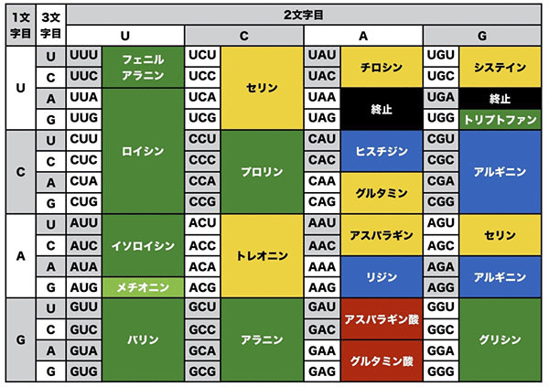
◆N501Y株
アスパラギン
（AAU・AAC）
↓
チロシン
（UAU・UAC）
◆E484K株
グルタミン酸
（GAA GAG）
↓
リシン
（AAA AAG）
非極性アミノ酸は緑色、極性アミノ酸は黄土色、酸性アミノ酸は赤色、塩基性アミノ酸は青色で示している。メチオニンは非極性アミノ酸だが、AUGコドンがタンパク質合成開始のために重要な役割を果たす「開始コドン」を兼ねているため、色を代えて示している。
https://www.toyaku.ac.jp/lifescience/departments/applife/knowledge/article-010.html

Slide 16
二重変異株の例
◆ L452R
452番目のアミノ酸
L（ロイシン）が
R（アルギニン）に
◆ E484Q
484番目のアミノ酸
E（グルタミン酸）が
Q（グルタミン）に
http://www.jsccr.jp/guideline/2016/hereditary_appendix.html

Slide 17
二重変異種の例
◆L452R
ロイシン
（CU＊）
↓
アルギニン
（CG＊）
◆E484Q
グルタミン酸
（GAA GAG）
↓
グルタミン
（CAA CAG）
非極性アミノ酸は緑色、極性アミノ酸は黄土色、酸性アミノ酸は赤色、塩基性アミノ酸は青色で示している。メチオニンは非極性アミノ酸だが、AUGコドンがタンパク質合成開始のために重要な役割を果たす「開始コドン」を兼ねているため、色を代えて示している。
https://www.toyaku.ac.jp/lifescience/departments/applife/knowledge/article-010.html

Slide 18
変異の起こり方比較
A → U
G → A
U → G
G → C
塩基の置きか わりに規則性はない？
◆N501Y株
アスパラギン
（AAU・AAC）
↓
チロシン
（UAU・UAC）
◆E484K株
グルタミン酸
（GAA GAG）
↓
リシン
（AAA AAG）
◆二重変異の例
L452R
ロイシン（CU＊）
↓
アルギニン（CG＊）
E484Q
グルタミン酸
（GAA GAG）
↓
グルタミン
（CAA CAG）

Slide 19
ワクチンの話
http://www.hosp.ncgm.go.jp/isc/vaccines/020/index.html
新型コロナワクチンについて(国立国際医療研究センター病院HPより）
Q2．mRNAワクチンはどのように効果を示すのですか？
A2．新型コロナウイルスの一部のmRNAを特殊なコーティングで包み、筋肉注射により体内に注入します。
ヒトの細胞内に入ることにより、新型コロナウイルスのタンパク質の一部が作られ、ヒト免疫細胞がそのタンパク質を異物と認識して、免疫ができます。

Slide 20
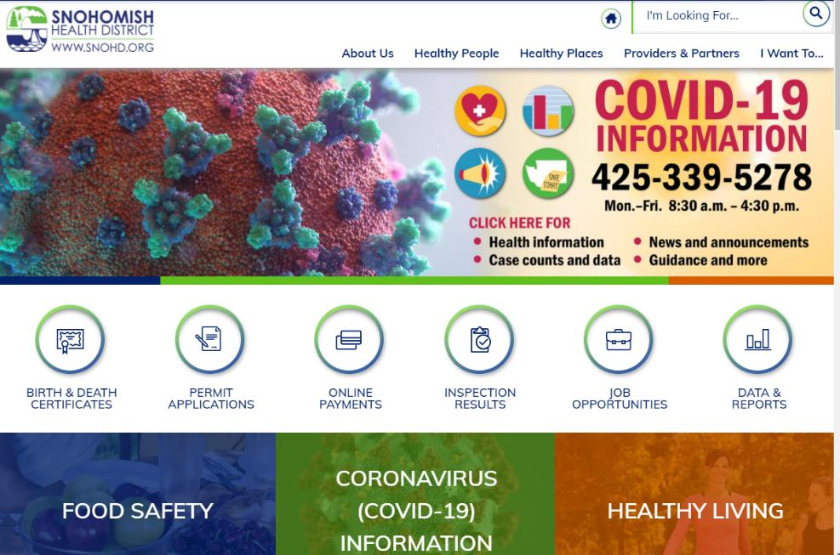
https://www.snohd.org/

Slide 21
SNOHMISH HEALTH DISTRICT（https://www.snohd.org/）の紹介
The Snohomish Health District provides a wide range of programs and services that protect and promote the public health with particular focus on preventing injury and disease.
スノホミッシュヘルスディストリクトは、怪我や病気の予防に特に重点を置いて、公衆衛生を保護および促進する幅広いプログラムとサービスを提供しています。
（Washington に所在）
https://www.snohd.org/ImageRepository/Document?documentId=6074
↑
このサイトには「ｍRNAワクチンが働くしくみ」日本語版があります。

Slide 22
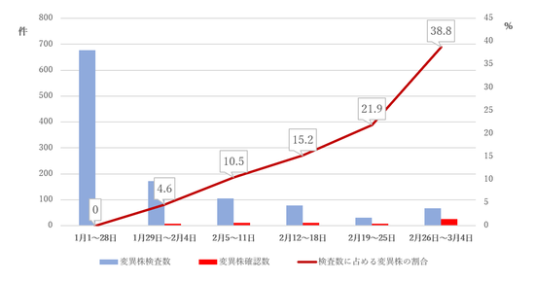
新型コロナウイルス変異株の話
古いデータですが、変異株に移っていく様子が分かりやすいかと思い紹介しました。
https://www3.nhk.or.jp/news/html/20210408/k10012963071000.html
神戸市内の変異株検出率の推移（神戸市の発表を基に編集部で作成）https://medical.nikkeibp.co.jp/leaf/mem/pub/series/miwa/
202103/569488.html

